Slide 1
Sensörler
Sensörler
Sensör Çeşitleri

Slide 2
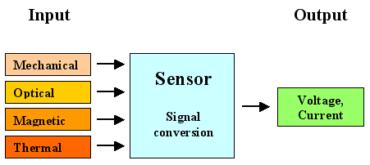
Sensörler
Sensörler fiziksel büyüklükleri(ses, ışık, sıcaklık, mesafe vb.) elektriksel sinyallere çevirmek için kullanılan donanımlardır.
Sensörler, analog sensör ve dijital sensör olmak üzere iki tipte olurlar.

Slide 3
Sensörler
Analog Sensör : Algıladıkları fiziksel büyüklüğe orantılı olarak bir elektriksel sinyal üretirler. Fiziksel programlama kartları analog sensörden aldıkları veriyi öncelikle analog-dijital çevirici (ADC) kullanarak dijital sinyale çevirir. ADC çeviriciler mikrodenetleyicinin yapısında bulunabilir ya da harici olarak bağlanabilirler.
Dijital Sensör : Lojik 0 yada 1 olmak üzere sadece iki farklı seviyede çıkış verirler. I2C, SPI, onewire gibi protokolleri kullanarak fiziksel programlama kartları ile haberleşebilirler.
Analog sensörlerde op-amp devreleri ile İkili çıkış verecek şekilde ayarlanabilir. Böylelikle analog sensörleri fiziksel programlama cihazının dijital pinlerine bağlamak mümkün hale gelir. Raspberry Pi cihazının analog pini bulunmamaktadır. Analog sensörler bu yöntemle raspberry pi cihazına bağlanabilir.

Slide 4
Sensörler
Sensörler, ayrıca aktif ve pasif sensör olarak iki gruba ayrılırlar.
Aktif sensör : Sensör öncelikle bir elektrik sinyali üretir. Fiziksel etkinin elektrik sinyalinde yarattığı değişimi ölçer. (Ultrasonik mesafe sensörü, mikrofon vb.)
Pasif sensör : Fiziksel değişime orantılı olarak sensör bir elektrik sinyali üretir. (LDR, PTC vb.)

Slide 5
Sensörler
Sensörler aşağıdaki fiziksel büyüklükleri ölçebilirler.
Mekanik sensörler (Uzunluk, alan, miktar, kütlesel akış, kuvvet, tork, basınç, hız, ivme, pozisyon, ses dalga boyu ve yoğunluğu)
Termal sensörler (Isı akışı ve sıcaklık)
Elektriksel sensörler (Voltaj, akım, direnç, endüktans, kapasitans, dielektrik katsayısı, polarizasyon, elektrik alanı, frekans)
Manyetik sensörler (Alan yoğunluğu, akı yoğunluğu, manyetik moment, geçirgenlik)
Işıma sensörleri (Yoğunluk, dalga boyu, polarizasyon, faz, yansıtma, gönderme)
Kimyasal sensörler (Yoğunlaşma, içerik, oksidasyon/redaksiyon, reaksiyon hızı, pH miktarı)

Slide 6
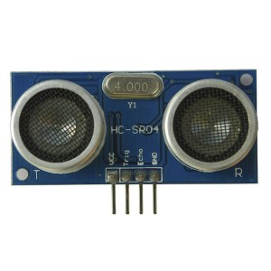
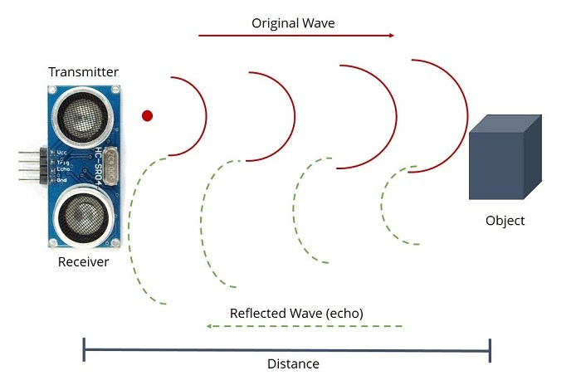
Sensör Çeşitleri Mesafe sensörleri
Ultrasonik sensör
Sensör bir ses vericisi ve bir ses alıcısından oluşur. Gönderdiği ses sinyalinin çarpıp geri yansıması sırasında geçen zamana göre mesafeyi hesaplar.
Fiziksel programlama projelerinde çoğunlukla HC-SR04 ultrasonik mesafe sensörü kullanılır.
Bu sensör 2cm ile 400cm arasındaki mesafeleri düzgün bir şekilde ölçebilir.
Sensörün Trig pininden uygulanan sinyal 40KHz’lik bir frekansın gönderilmesine sebep olur. Sinyal çarpıp geri döndüğünde Echo pini aktif olur. Trig ve echo pinlerinin aktifleşme zamanları arasındaki fark ölçülerek mesafe hesaplanabilir.
Çoğu yazılım geliştirme ortamında bu sensöre ait bir kütüphane (hazır kod) bulunmaktadır.

Slide 7
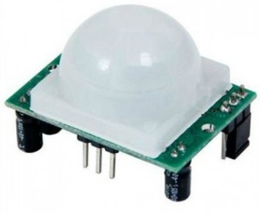
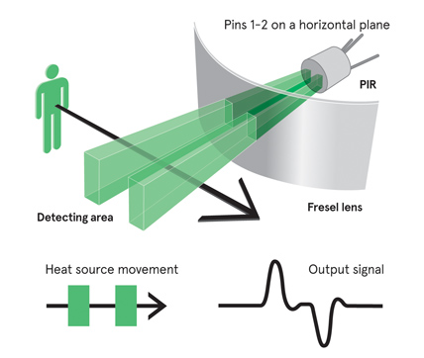
Sensör Çeşitleri Mesafe sensörleri
PIR (Passive infra-red)
Tüm cisimlerin bir sıcaklığı vardır ve sıcaklık değerine göre tüm cisimler kızıl ötesi ışık yayarlar.
PIR sensörler ortamdaki sıcaklık sonucu yayılan kızılötesi ışıktaki değişime göre hareketi algılayabilirler.
Sensörün önünde frektel lens bulunur bu lens sayesinde ortamdaki tüm kızıl ötesi ışık sensör üzerinde toplanır. Ortamda bir hareket olduğunda sensör üzerine düşen ışığın şiddeti değişir ve hareket algılanır.

Slide 8
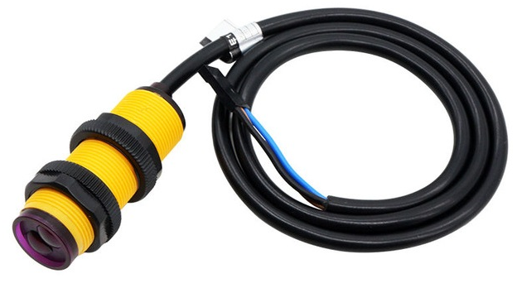
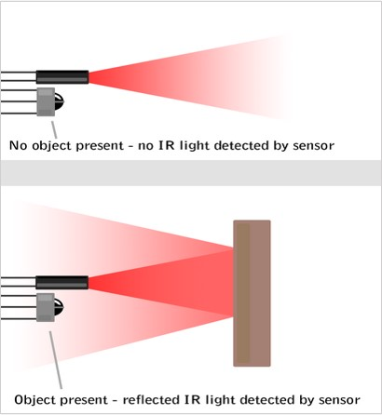
Sensör Çeşitleri Mesafe sensörleri
Infra-Red (Kızıl ötesi) sensör
Kızılötesi sensörler mesafe ve karanlık/aydınlık algılama amaçlarıyla kullanılır. Bu sensörlerde genellikle kızılötesi ışın yayan bir LED ve bu ışının yansımasını algılayan bir foto diyot yada foto transistör bulunur.
Sensörün içinde bulunan LED, ölçülmek istenilen mesafeye göre (0 – 80 cm) bir dalga boyu üretir. Cismin üzerine düşen ve geri yansıyan kızılötesi ışınları bir foto diyot yada foto transistör tarafından algılanır.

Slide 9
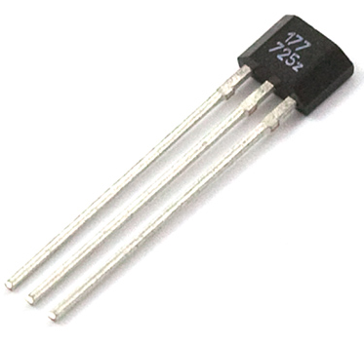
Sensör Çeşitleri Manyetik sensörler
Hall efect sensör
Bu sensör, manyetik alanı algılayarak sinyal çıkışı sağlar. Mesafe, hız, akım algılamada kullanılırlar.
Sensörün içinde bulunan LED, ölçülmek istenilen mesafeye göre (0 – 80 cm) bir dalga boyu üretir. Cismin üzerine düşen ve geri yansıyan kızılötesi ışınları bir foto diyot yada foto transistör tarafından algılanır.

Slide 10
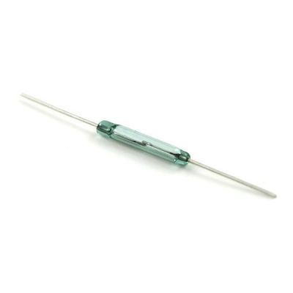
Sensör Çeşitleri Manyetik sensörler
Reed röle
Reed röleler mıknatıs gibi manyetik alan oluşturan elemanlarca kontrol edilebilen manyetik kontaklardır.
Normal durumda açık devre (kesimde) halinde bulunur.
Manyetik alana maruz kaldığında iletime geçer.

Slide 11
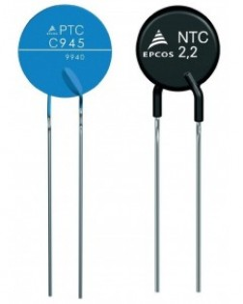
Sensör Çeşitleri Sıcaklık/Nem/Su Seviyesi sensörleri
NTC/PTC sıcaklık sensörleri
NTC (Negative Temperature Coefficent) üzerine düşen sıcaklık değeri arttıkça direnci düşer.
PTC (Posizitive Temperature Coefficent) ise tersi olarak sıcaklık değeri arttıkça direnci artar.

Slide 12
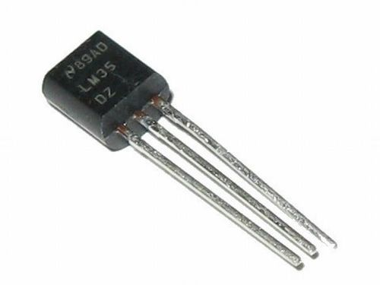
Sensör Çeşitleri Sıcaklık/Nem/Su Seviyesi sensörleri
LM35DZ sıcaklık sensörü
Uygun maliyetli yüksek kaliteli sıcaklık sensörüdür. Analog çıkış verir. -55 ile 150 derece arasında ölçüm yapabilir. 10mV/derece hassasiyete sahiptir.

Slide 13
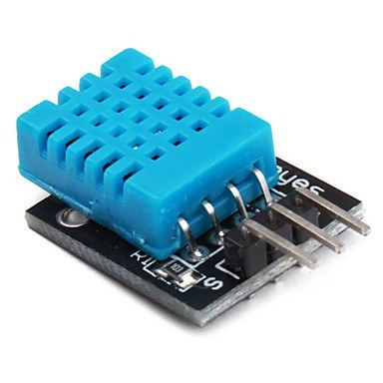
Sensör Çeşitleri Sıcaklık/Nem/Su Seviyesi sensörleri
DHT11 sıcaklık ve nem sensörü
DHT11 sıcaklık ve nem algılayıcı kalibre edilmiş dijital sinyal çıkışı veren bir sensör modülüdür.
Yüksek güvenilirliktedir ve uzun dönem çalışmalarda dengelidir.
8 bit mikroişlemci içerir, hızlı ve kaliteli tepki verir.
0 ile 50°C arasında 2°C hata payı ile sıcaklık ve 20-90% RH arasında 5% RH hata payı ile nem ölçer.

Slide 14
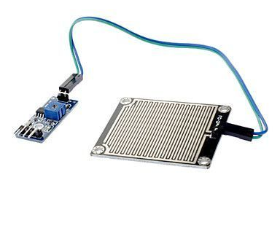
Sensör Çeşitleri Sıcaklık/Nem/Su Seviyesi sensörleri
Yağmur sensörü
Birbirine paralel olarak çekilmiş iletken hatların su ile teması sonucu sensör çıkış pininde analog bir değer okunabilmektedir.
Hem dijital hem analog çıkış verdiğinden dolayı, farklı sistemlere rahatlıkla uyarlanabilir.
Sensör üzerindeki pot yardımı ile de sensör hassasiyeti ayarlanabilmektedir.

Slide 15
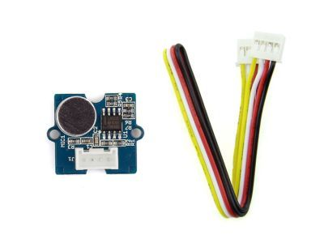
Sensör Çeşitleri Ses sensörleri
Mikrofon modülü
Bu ses sensörü, basit bir elektret mikrofon ve LM386 op-amp devresinden oluşur.
Çevre ses düzeyini algılamak için kullanılabilir.
Çıkış sinyal seviyesi üzerindeki trimpot ile ayarlanabilir.

Slide 16
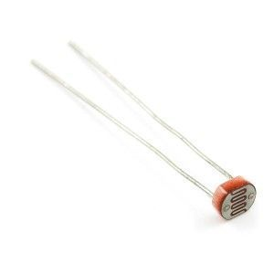
Sensör Çeşitleri Işık/renk sensörleri
LDR (Light Dependent Resistor)
Üzerine düşen ışığa bağlı olarak iki ucu arasındaki direnç değeri değişir.
Bir diğer adı da foto dirençtir.
Üzerine düşen ışık şiddeti ile ters orantılı bir çalışma prensibine sahiptir. Yani üzerine düşen ışık şiddeti arttıkça sahip olduğu direnç değeri azalır, ışık şiddeti azaldıkça sahip olduğu direnç değeri artar.

Slide 17
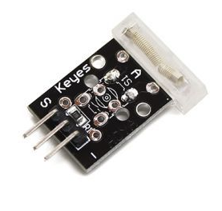
Sensör Çeşitleri Kuvvet/Ağırlık/Basınç sensörleri
Titreşim sensörü
Sensör kartı üzerinde serbest haldeki yay titrediği zaman iki uç arasındaki direnç değeri değiştiği için titreşim olduğu bilgisini vermektedir.
Sensör içindeki yay dikey yönde durduğu için bu yöndeki titreşimi algılayabilmektedir.
Dijital çıkış vermektedir.
Titreşim olduğunda data bacağından 5V çıkış vermektedir.

Slide 18
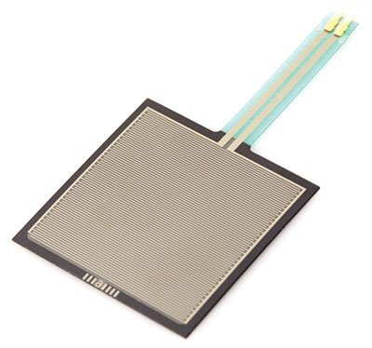
Sensör Çeşitleri Kuvvet/Ağırlık/Basınç sensörleri
Kuvvete duyarlı sensör
Aktif kare alana uygulanan kuvvetle orantılı olarak direnç değerlerinde düşüş gösterirler.
Bu sayede kuvvet ya da basıncın algılanabilmesi sağlanmaktadır

Slide 19
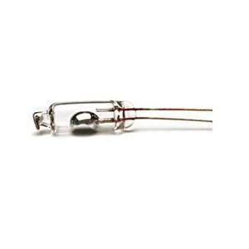
Sensör Çeşitleri Eğim sensörleri
Civalı sensör (Eğim Sensörü)
Sensör içindeki serbest haldeki bilye bir uca geldiği zaman iki uç arasındaki iletim sağlayarak eğim olduğu bilgisini vermektedir.
Dijital çıkış vermektedir.

